Slide 1
Nasza przygoda z POWER-em cz.I
Rozwój kompetencji kadry pedagogicznej Przedszkola Publicznego Nr 8 „Pod Stokrotką” w Tarnowie w zakresie wykorzystania TIK oraz języka angielskiego.

Slide 2
Nasz projekt…
Czas trwania: 1 listopada 2019r. - 31 października 2022r.
Projekt jest realizowany na zasadach programu Erasmus+ sektor Edukacji szkolnej, współfinansowany ze środków Europejskiego Funduszu Społecznego, Program Operacyjny Wiedza Edukacja Rozwój (PO WER) w ramach projektu „Międzynarodowa mobilność kadry edukacji szkolnej”
Przyznane dofinansowanie: 24922 euro

Slide 3
Nasze działania…
Przygotowanie językowe – kurs języka angielskiego na 2 poziomach zaawansowania
Zagraniczne kursy językowe: Włochy, Malta
Zagraniczne kursy metodyczne: Grecja, Norwegia, Hiszpania
Job shadowing: placówka partnerska w Turcji
Teaching assignments: placówka partnerska w Turcji
Wdrażanie poznanych metod w codziennej pracy
Wymiana doświadczeń między uczestnikami projektu
Spotkania upowszechniające

Slide 4
Kurs językowy Soverato - Włochy
Lipiec/sierpień 2021r.
2 uczestniczki
„JOYFUL ENGLISH” zorganizowany przez szkołę Associazione JUMP w Soverato
Rozwijanie kompetencji językowych – ćwiczenia gramatyczne, prowadzenie dialogów
Poznawanie nowych kultur – przełamywanie barier
Wycieczka kulturoznawcza
Promocja Miasta Tarnowa

Slide 5
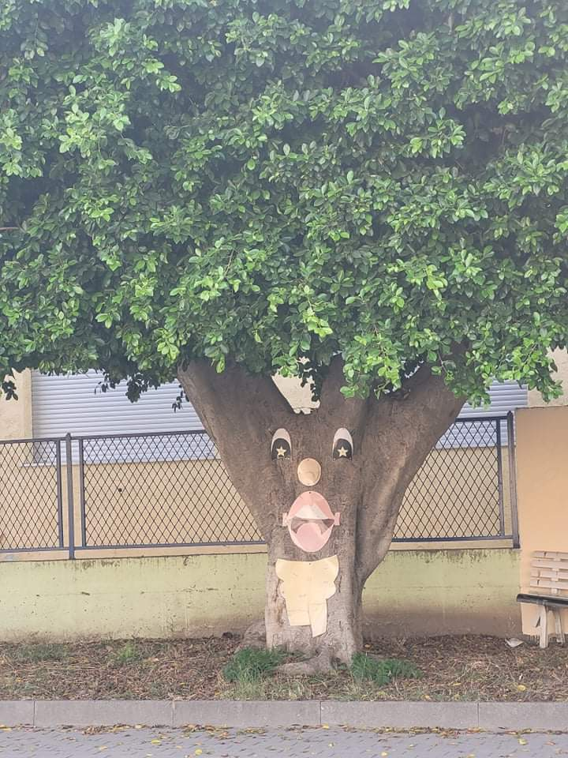
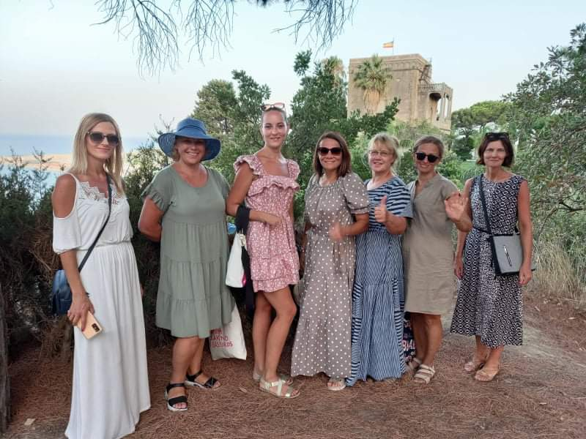
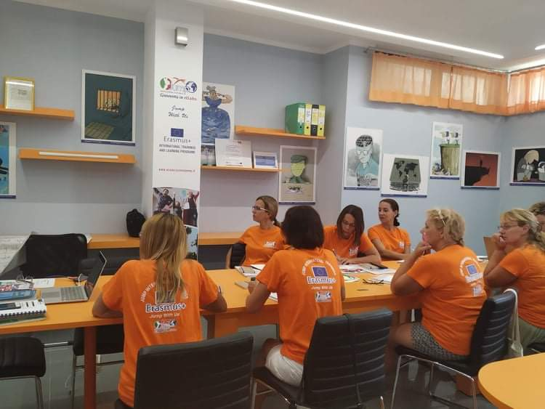
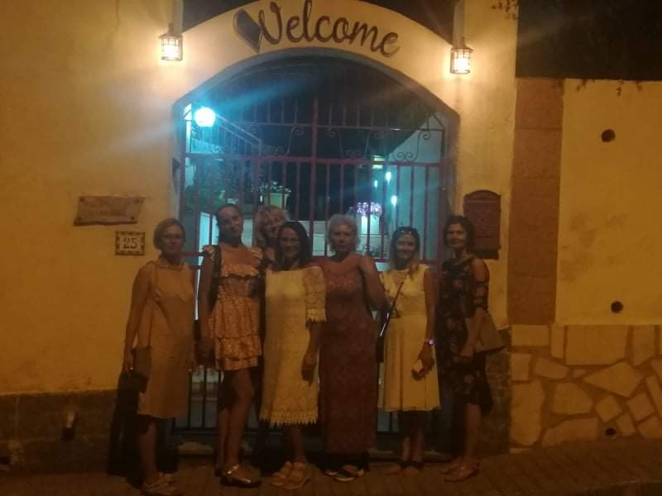
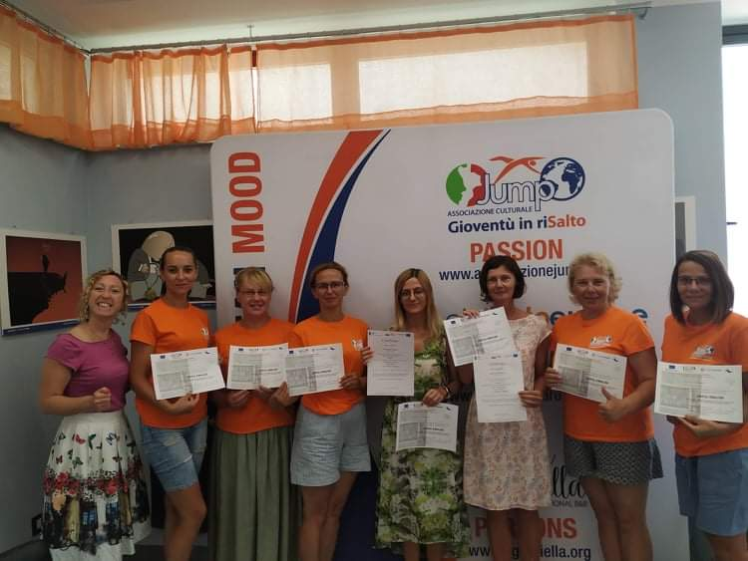
Włochy

Slide 6
Kurs językowy Malta
Listopad 2021 r.
3 uczestniczki na 2 poziomach zaawansowania
„Fluency and English Language Development for Educational Staff” zorganizowany przez szkołę ETI Malta
Rozwijanie kompetencji językowych – prowadzenie dialogów, ćwiczenia gramatyczne
Wycieczka kulturo – oraz krajoznawcza
Poznawanie nowych kultur – przełamywanie barier
Promocja Miasta Tarnowa

Slide 7
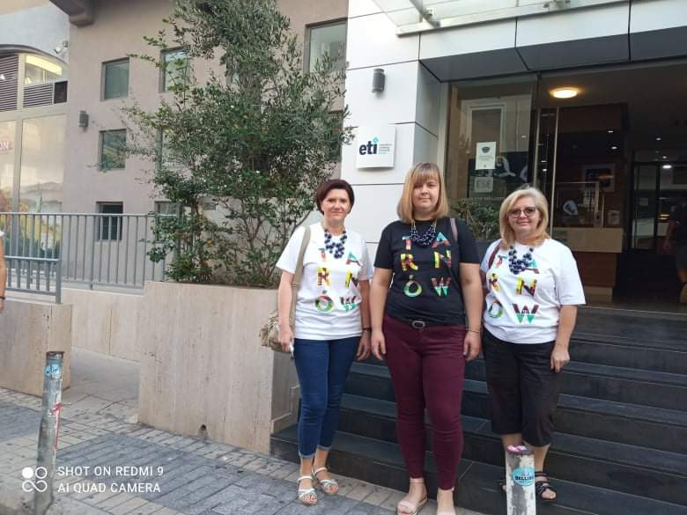
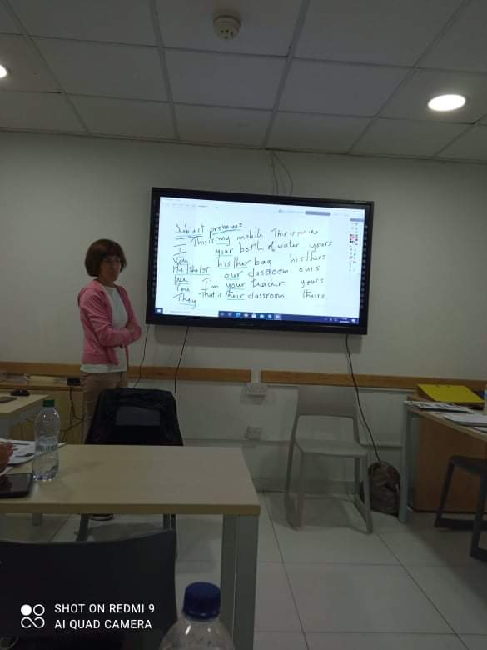
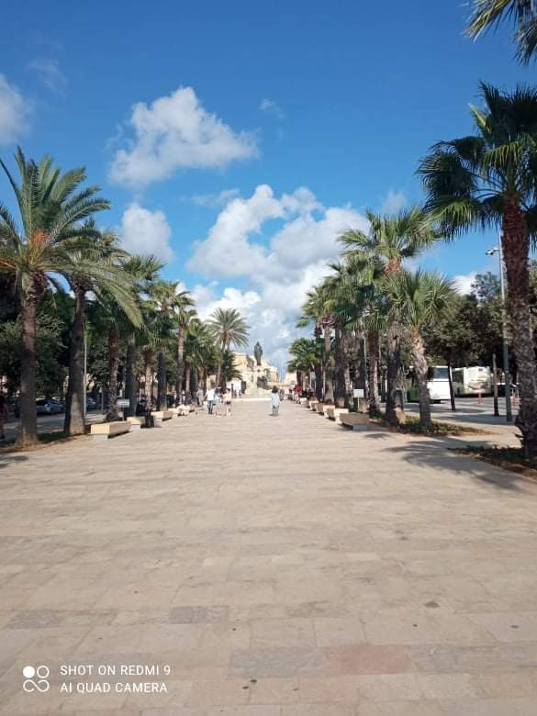
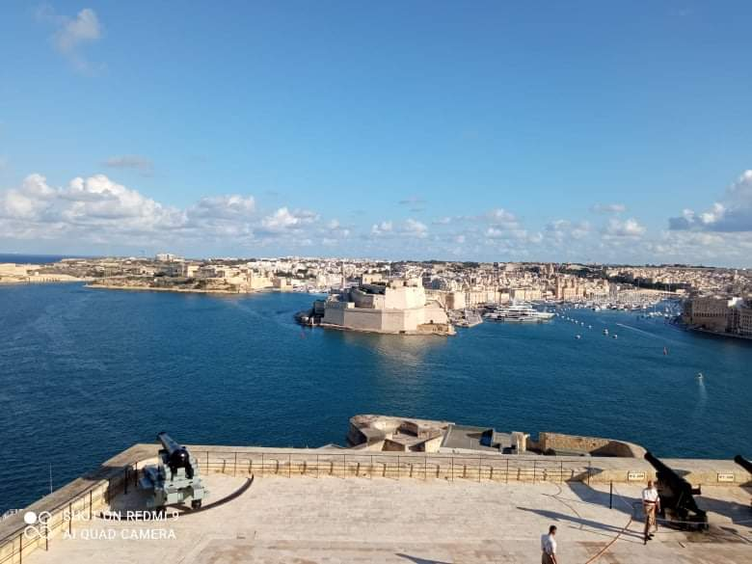
Malta

Slide 8
Kurs metodyczny Grecja
Sierpień 2021r.
2 uczestniczki
„ICT in your class” zorganizowany przez Areadne Lifelong Learning w Kalamacie
Rozwijanie kompetencji cyfrowych – poznanie nowych metod aktywizujących w edukacji
Wycieczka krajo – oraz kulturoznawcza
Poznawanie nowych kultur – przełamywanie barier językowych
Nawiązywanie relacji z partnerami zagranicznymi
Promocja Miasta Tarnowa

Slide 9
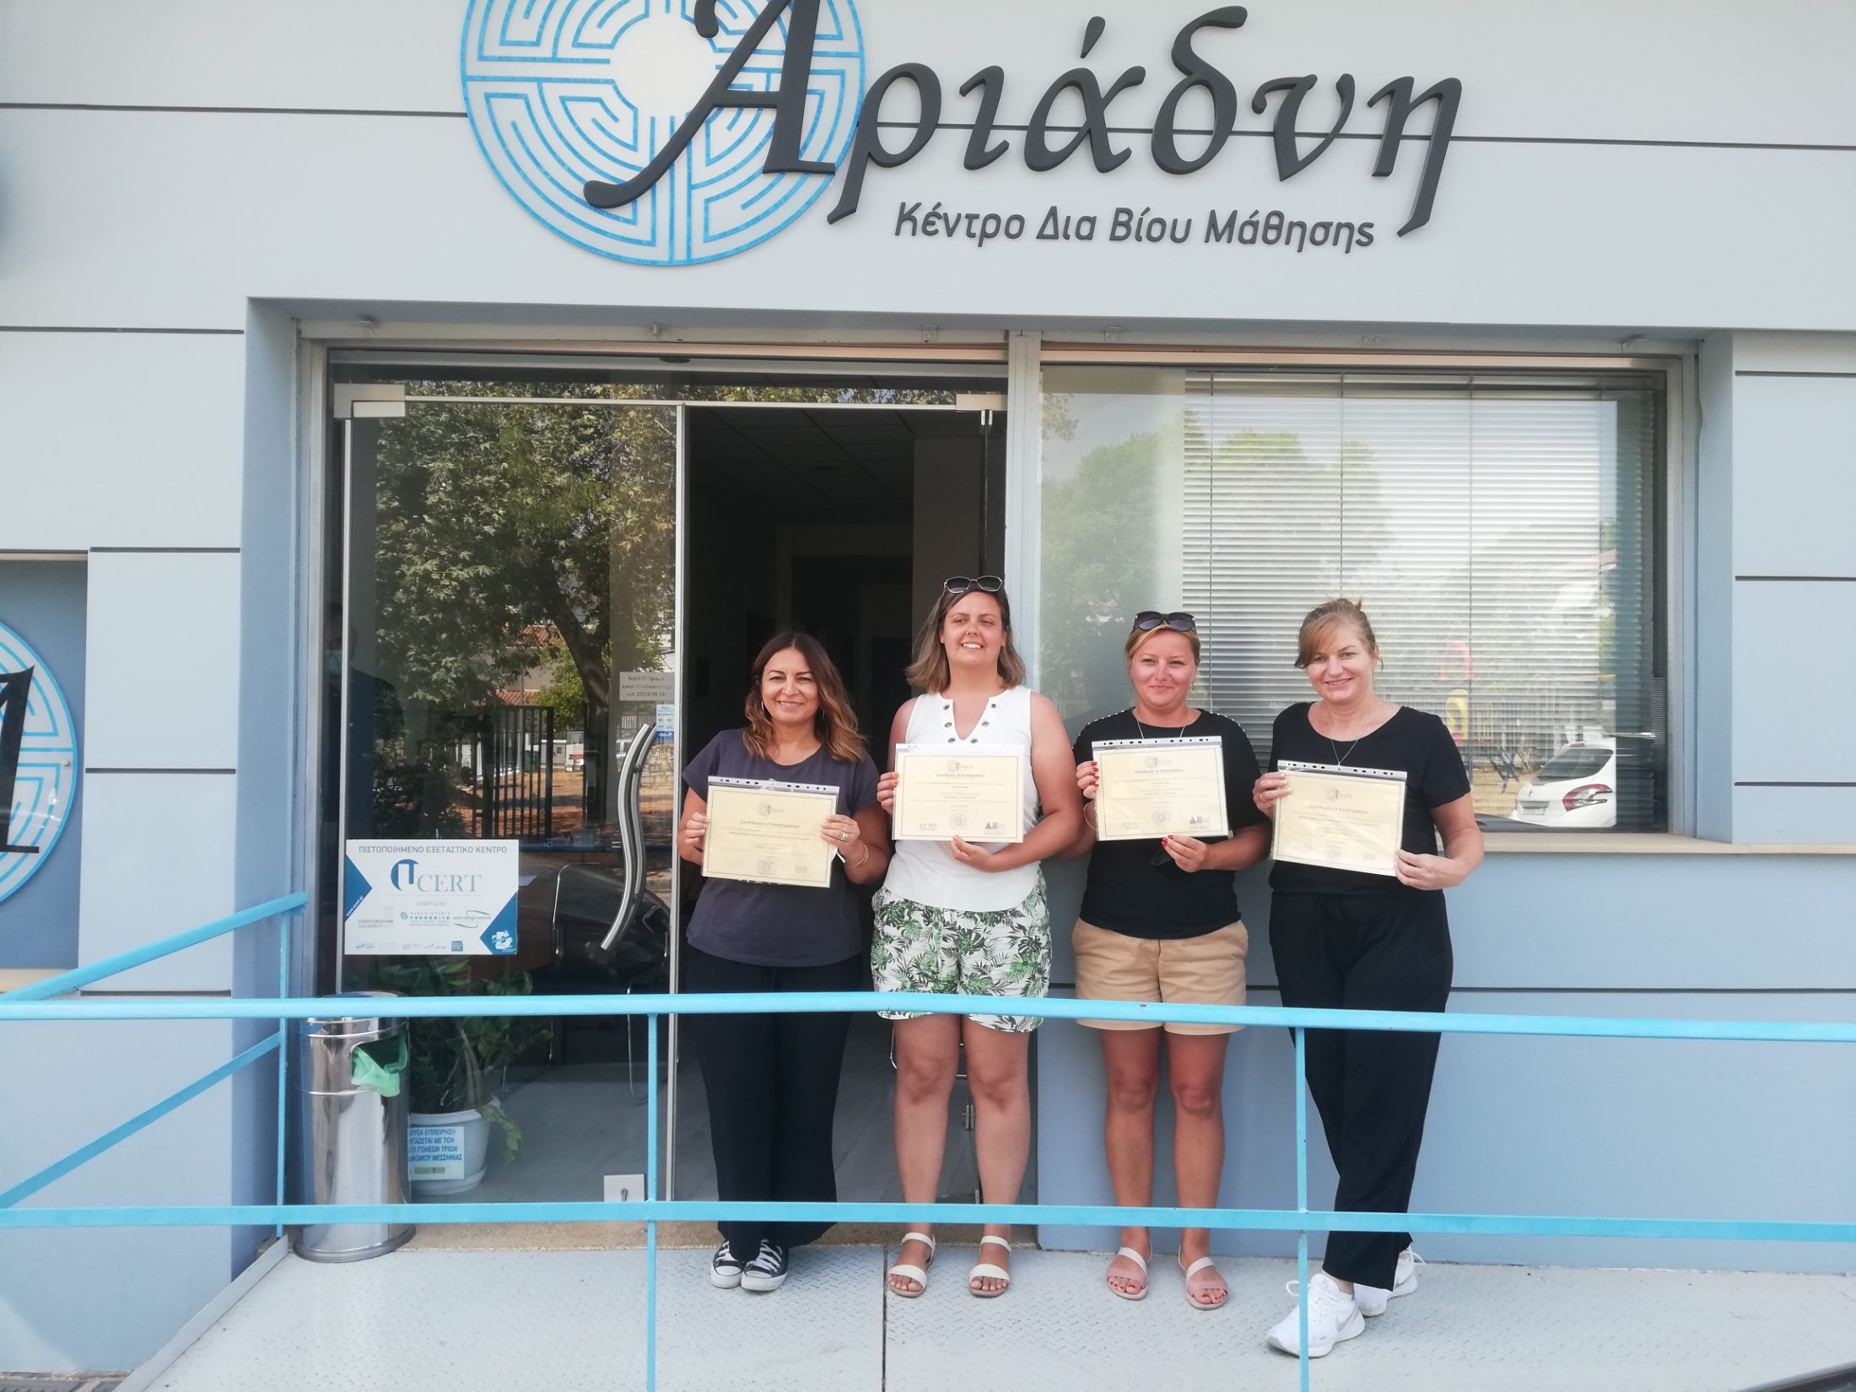
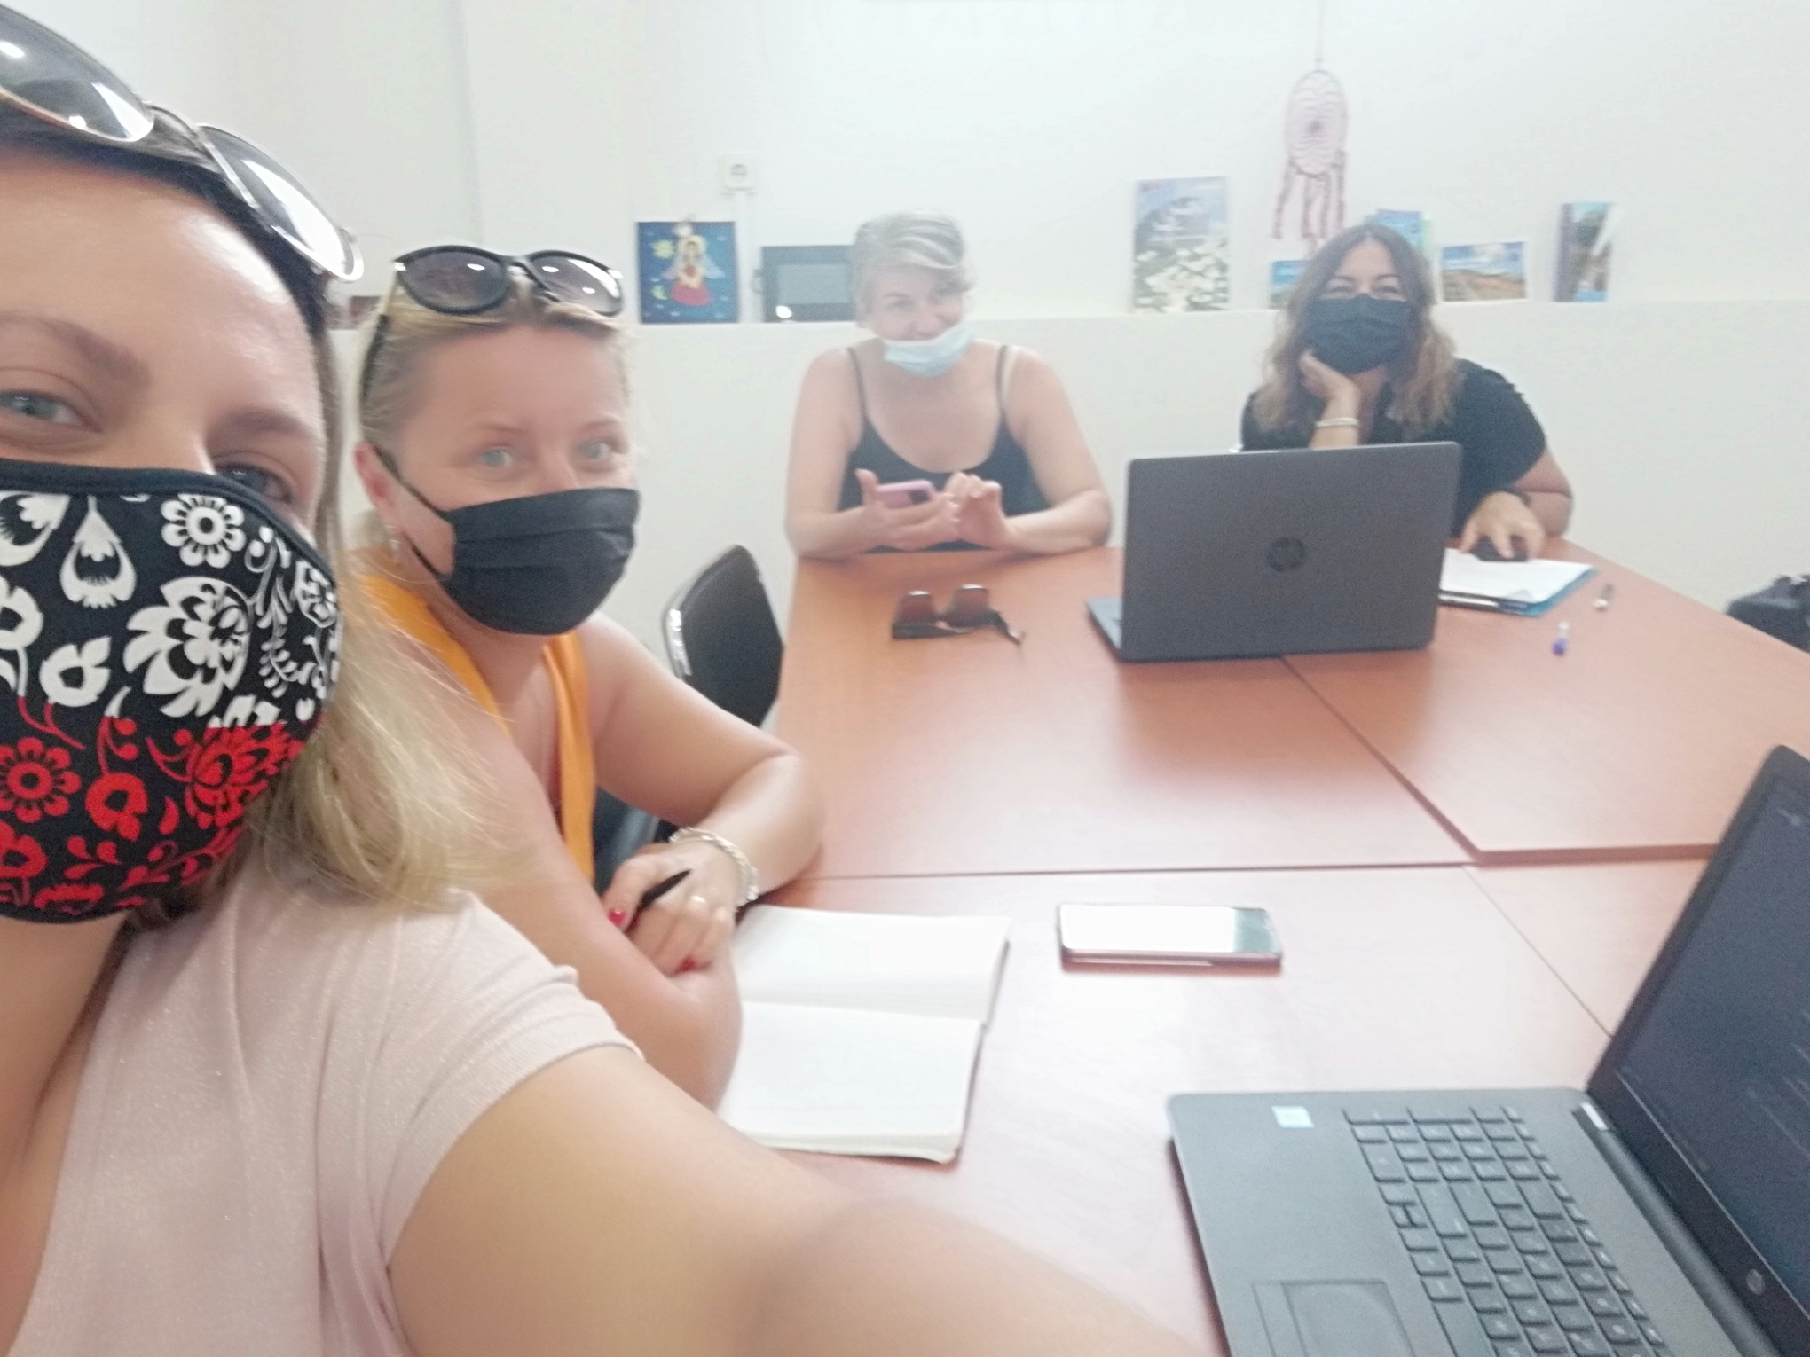
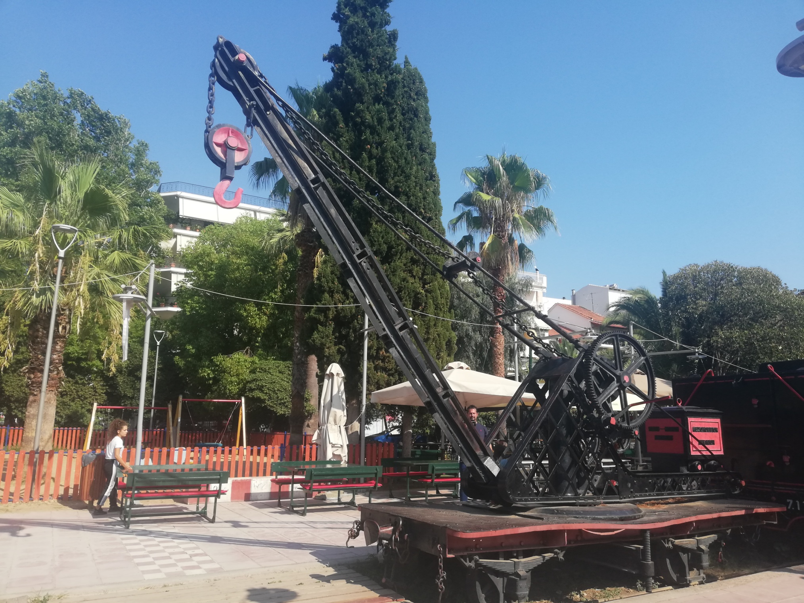
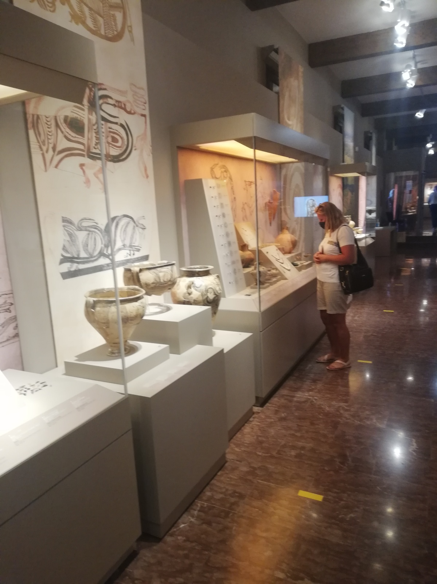
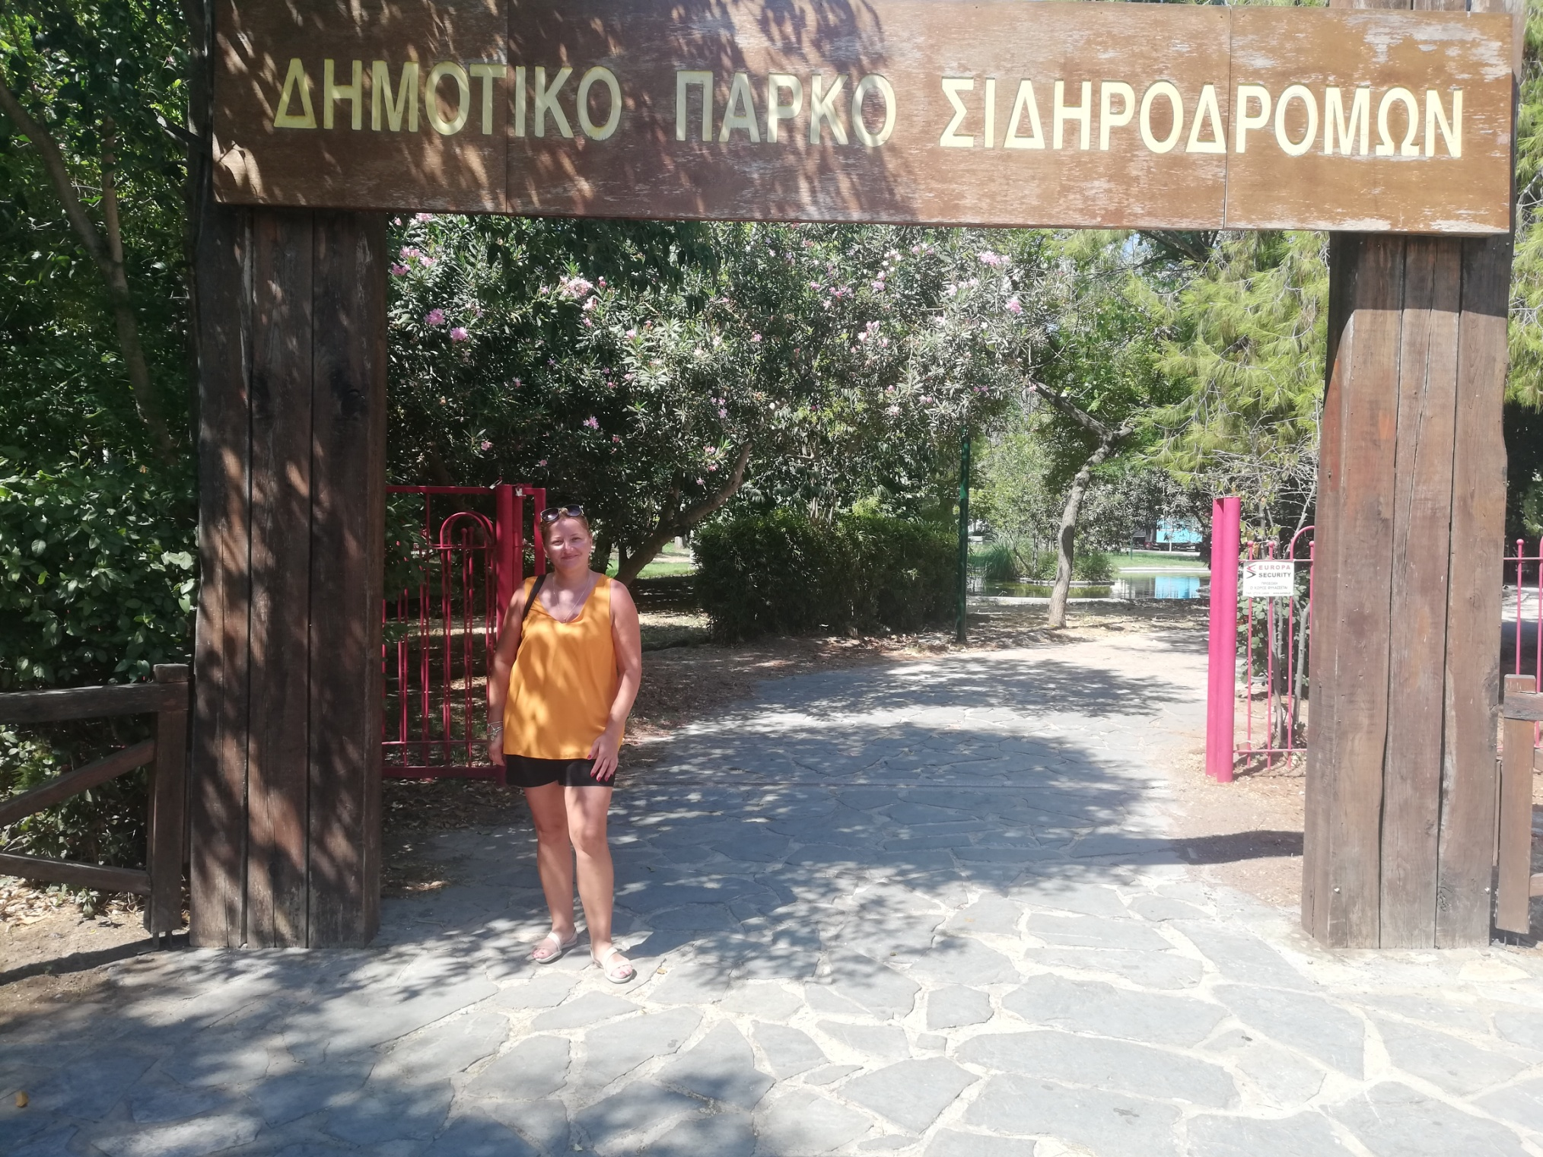
Grecja

Slide 10
ICT IN YOUR CLASS

Slide 11
Actionbound
Aplikacja do tworzenia gier – labiryntów z wykorzystaniem smartphonów.

Slide 12
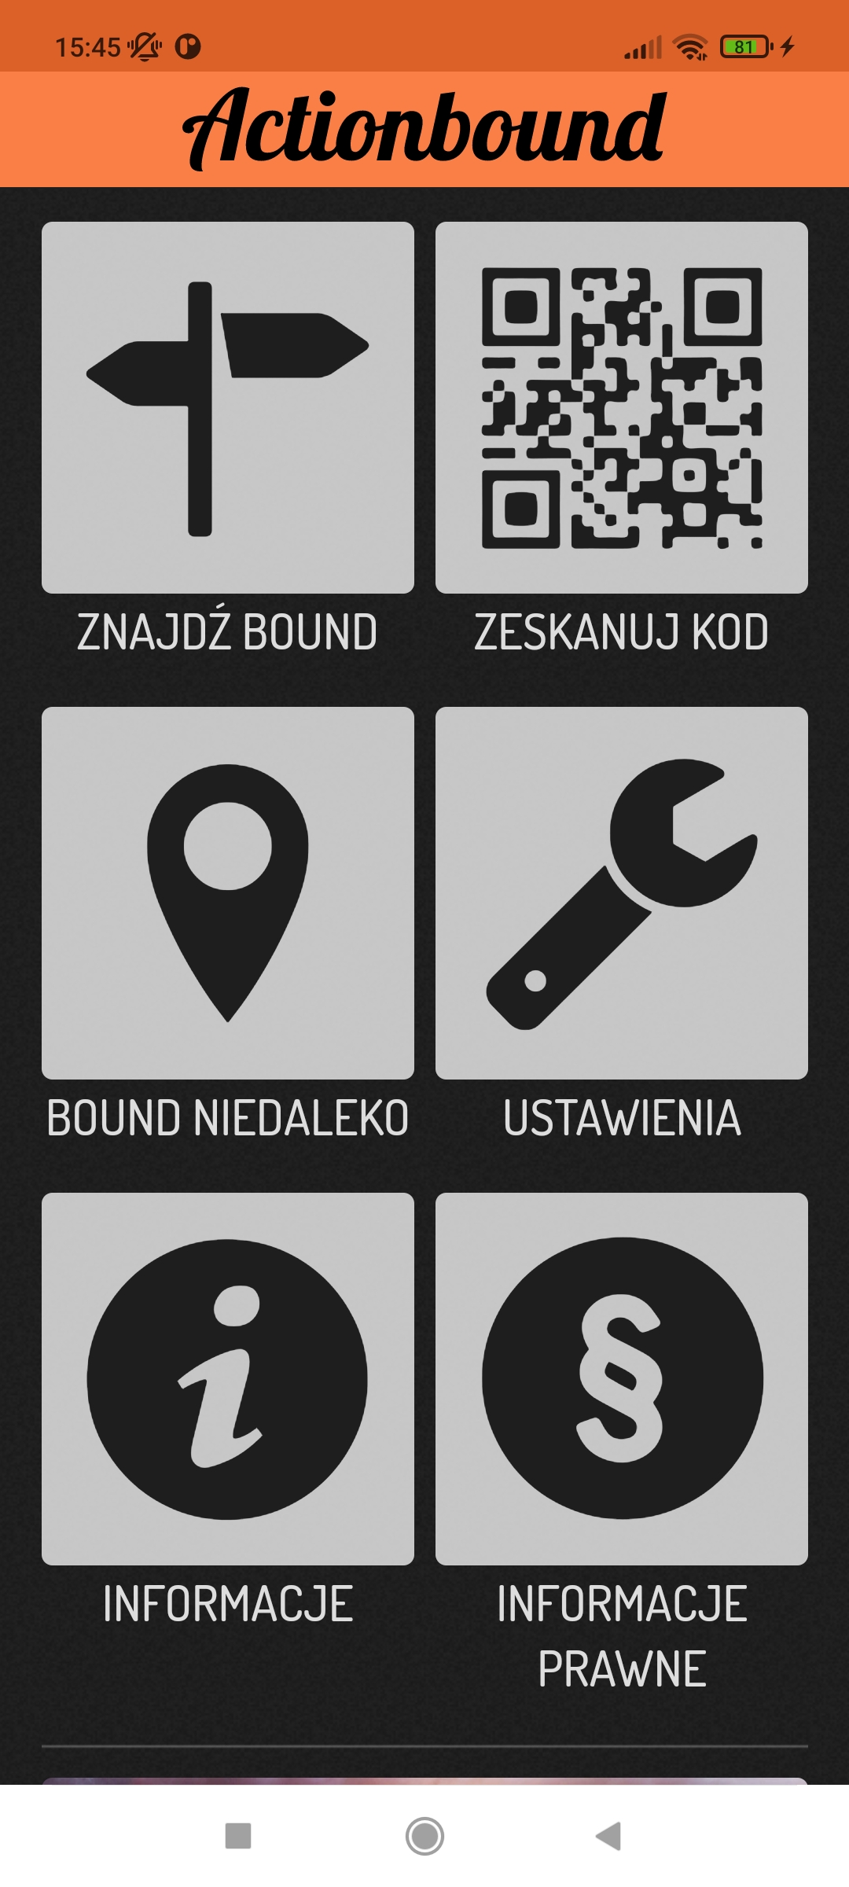

Slide 13
Mindomo – mindomo.com
Aplikacja do tworzenia złożonych map myśli oraz diagramów.

Slide 14
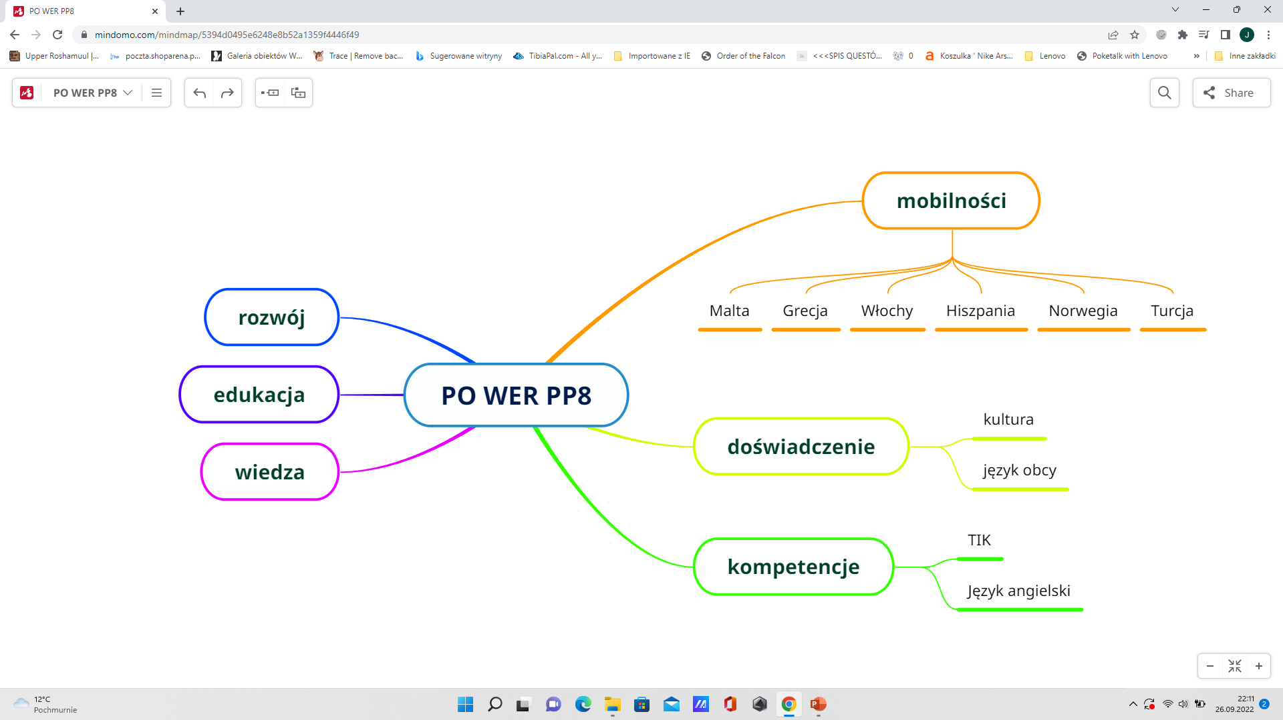

Slide 15
Adobe Spark – adobe.com/express/
Aplikacja do tworzenia kart pracy, plakatów, ulotek, zaproszeń, ogłoszeń oraz postów online z możliwością wydruku w formie pliku jpg / png / pdf.

Slide 16
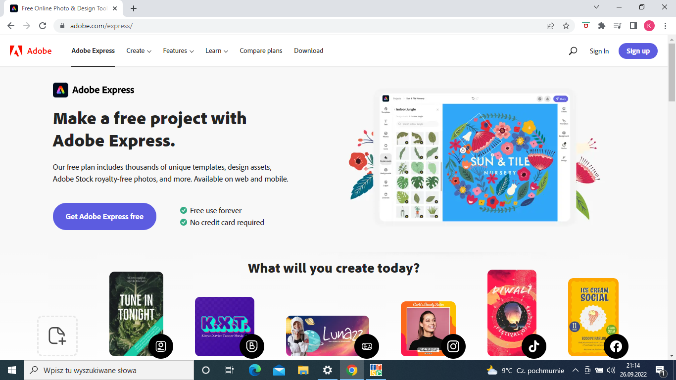

Slide 17
Edpuzzle – edpuzzle.com
Aplikacja umożliwiająca modyfikowanie filmów dostępnych na portalu youtube.com – tworzenie video – quizów.

Slide 18
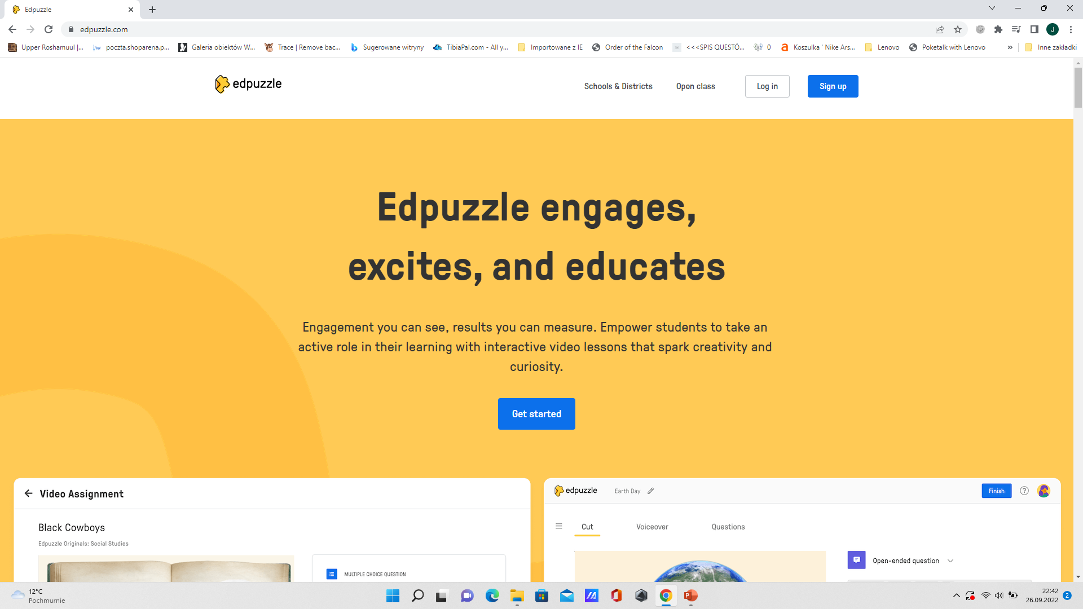

Slide 19
Mentimeter.com
Aplikacja do tworzenia interaktywnych prezentacji.

Slide 20
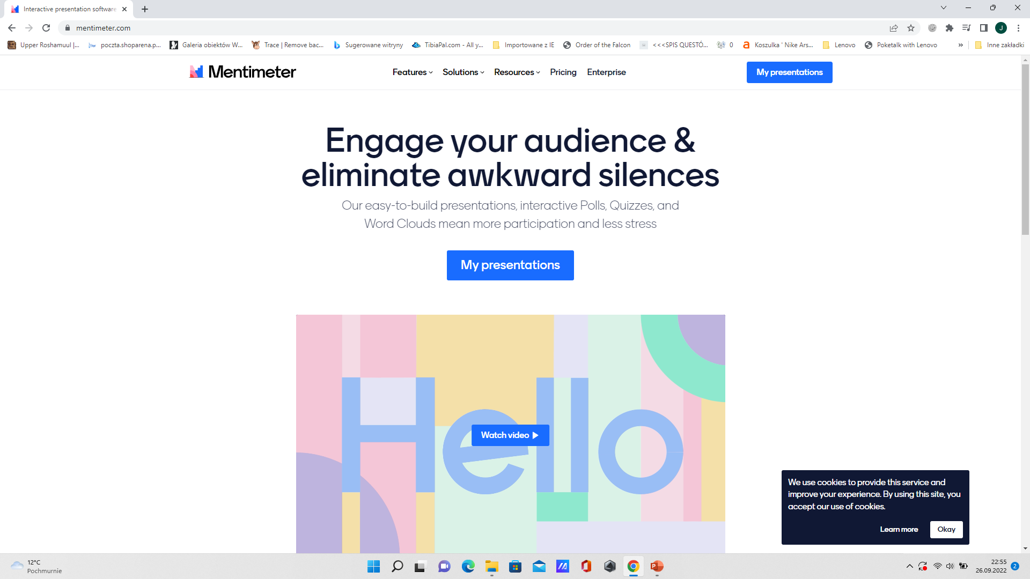

Slide 21
LearningApps.org
Aplikacja do tworzenia różnorodnych gier online.

Slide 23
ARTSTEPS – artsteps.com
Aplikacja umożliwiająca tworzenie wystawy/ budynków w wirtualnej rzeczywistości.

Slide 25
Adobe Spark Video Maker
Aplikacja do tworzenia krótkich filmików z wykorzystaniem obrazków dostępnych online lub własnych, dodaniem dźwięków lub możliwością dołożenia własnego głosu.

Slide 26
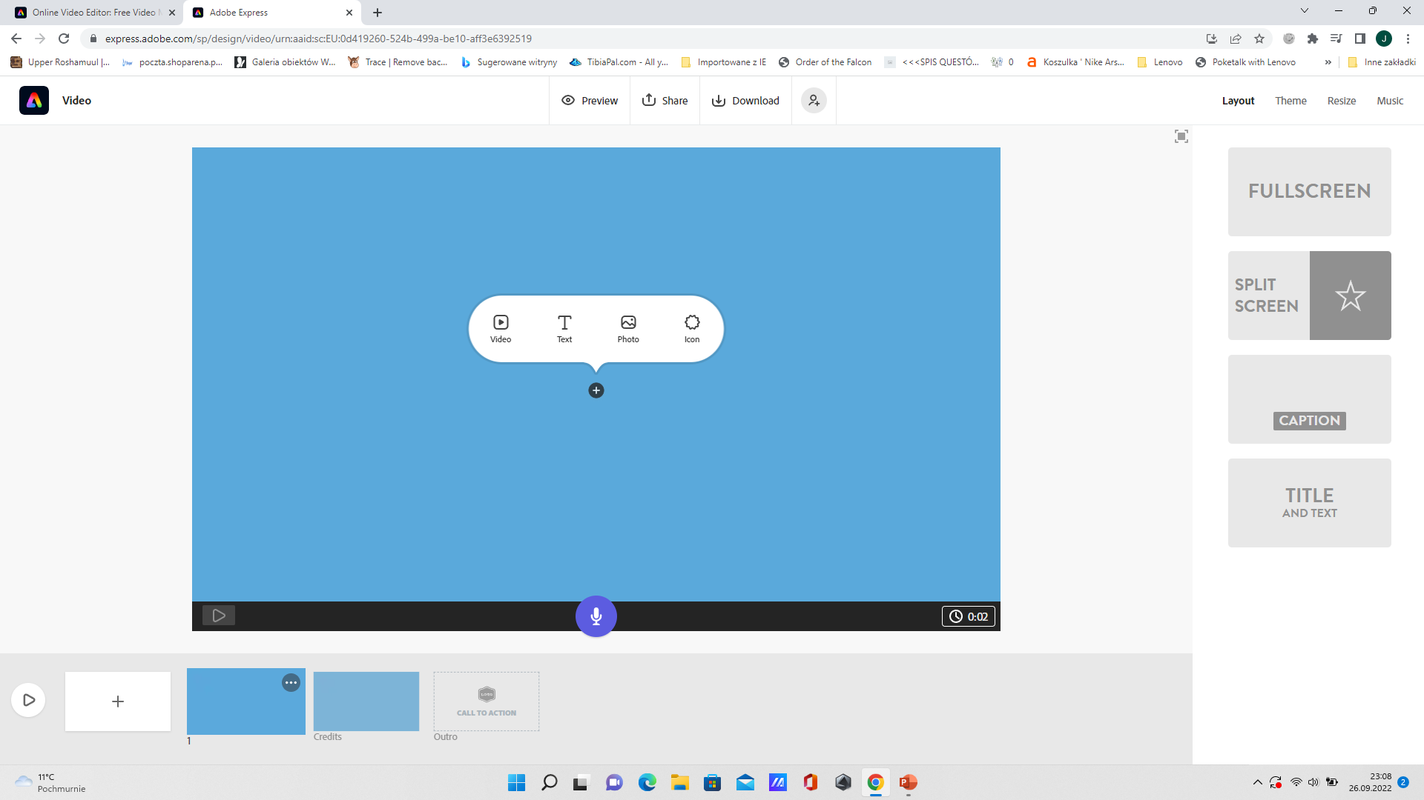

Slide 27
Dziękujemy za uwagę ☺
Do zobaczenia 12 października 2022r.

